Slide 1


Slide 2
Fundamentos de Machine Learning Sesión 3
Juan Alejandro Peña Palacio, PhD
Lina María Sepúlveda Cano, PhD

Slide 3
Caso
Línea de crédito con garantía hipotecaria de Sunnyville Bank
Sunnyville Bank es un banco comunitario local establecido en 1990 que presta servicios a empresas, individuos y organizaciones sin fines de lucro en todo el sur de California. El banco se compromete a ofrecer servicios personalizados y una amplia gama de productos y servicios bancarios que coinciden con los de las instituciones financieras más grandes. Durante los últimos cinco años, Sunnyville Bank ha sido nombrado el “Mejor Banco Local” por los residentes del sur de California.

Slide 4
Hayden Sellar, el gerente de banca minorista de Sunnyville Bank, se sorprendió cuando se enteró de una reciente caída en el negocio de las líneas de crédito con garantía hipotecaria (HELOC, por sus siglas en inglés) del banco. Hayden no cree que la caída se deba a la competitividad de las tasas de interés del banco. Después de todo, los clientes eligen realizar operaciones bancarias con Sunnyville por un servicio superior, no solo por precios bajos. La intuición de Hayden sugiere que Sunnyville Bank no se ha dirigido a los clientes adecuados para comercializar sus productos HELOC.
Como experimento, Hayden compila datos sobre 500 clientes anteriores a quienes Sunnyville Bank comercializó sus productos HELOC. Los datos incluyen la edad (Age), el sexo (Sex), los ingresos (Income) y si el cliente respondió o no a la oferta HELOC (HELOC = 1 si respondió, 0 en caso contrario). Hayden también recopila la edad, el sexo y los ingresos de 20 nuevos clientes del banco. Hayden planea usar el modelo predictivo generado a partir de datos históricos para predecir si estos nuevos clientes responderán a una oferta HELOC.

Slide 5
A Hayden le gustaría usar la información recopilada para :
Desarrollar un árbol de clasificación a fin de predecir si un cliente bancario responderá o no a una oferta HELOC.
Identificar cuáles de los 20 nuevos clientes es probable que respondan a una oferta HELOC.

Slide 6
Árboles de clasificación y de regresión (CART)
Los árboles de decisión son una técnica popular en el aprendizaje de máquina supervisado. En general, un árbol de decisión representa un conjunto de reglas del tipo Si-Entonces, por lo que las respuestas a estos enunciados conducirán en algún momento a una solución para la aplicación bajo estudio.

Slide 7
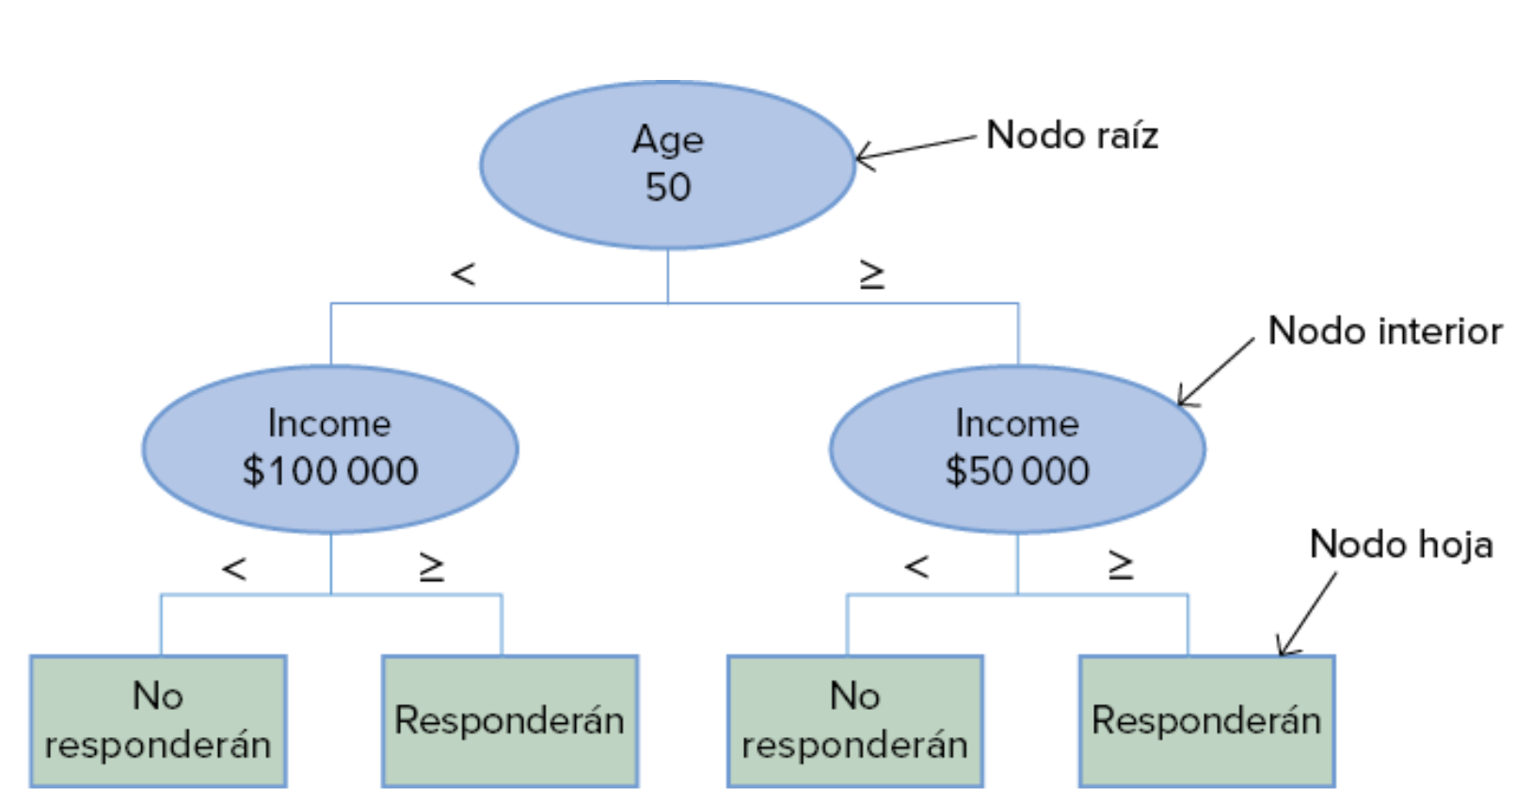
Estructura de un árbol de decisión

Slide 8
Estructura de un árbol de decisión
El valor de segmentación de una variable puede ser diferente si se origina en una rama diferente. Aquí, el valor de segmentación para Income es de $100 000 para los clientes menores de 50 años, mientras que es de $50 000 para los clientes de al menos 50 años. Los nodos inferiores del árbol de decisión se denominan nodos de hoja o nodos terminales, y aquí es donde se dan los resultados de clasificación o predicción.

Slide 9
Cada uno de los cuatro subconjuntos finales (los rectángulos inferiores) contiene casos con el mismo valor de la variable objetivo; es decir, si el cliente responderá o no. Un nodo hoja como estos cuatro subconjuntos se denomina subconjunto puro, donde cada nodo hoja contiene casos con el mismo valor para la variable objetivo y por lo tanto no hay necesidad de segmentarlo aún más.
Esta segmentación o partición sucesiva de los casos en subconjuntos puros es la base principal del algoritmo de los árboles de clasificación y regresión (CART). Los árboles de decisión producidos por el algoritmo CART son binarios, lo que significa que hay dos ramas para cada nodo de decisión.
Cuando la variable objetivo es categórica, el algoritmo CART produce un árbol de clasificación para predecir la pertenencia a clases de los casos nuevos. Cuando la variable objetivo es numérica, el algoritmo CART produce un árbol de regresión para estimar los valores numéricos de los nuevos casos.

Slide 10
Cuando los nodos hoja son todos subconjuntos puros, después de entrenar el árbol con el conjunto de entrenamiento, el árbol de decisión producido se llama árbol completo.
Un árbol completo tiende a sobreajustar los datos, lo que da como resultado un desempeño predictivo bajo cuando se aplica a casos nuevos. Esto es especialmente cierto para los nodos de decisión y las ramas cercanas al final del árbol, ya que estas segmentaciones se basan en un número muy pequeño de casos y tienden a ajustarse al ruido en lugar de a los patrones subyacentes de los datos.
En CART, el conjunto de datos de validación se usa para optimizar la complejidad del árbol al “podar” el árbol completo para obtener un árbol más simple que generaliza mejor los datos nuevos.
El árbol de error mínimo es el árbol más pequeño (menos complejo) que produce el error de clasificación o predicción más pequeño en el conjunto de datos de validación entre todos los árboles candidatos.

Slide 11
En resumen:
El árbol de error mínimo es el árbol más pequeño (menos complejo) que produce el error de clasificación o predicción más pequeño en el conjunto de datos de validación entre todos los árboles candidatos.
De manera alternativa, el árbol mejor podado, que es el árbol más pequeño (menos complejo) con un error de validación a menos de un error estándar del árbol de error mínimo, se puede utilizar como árbol de decisión final.
Los conjuntos de datos de entrenamiento y validación se utilizan para desarrollar el modelo y seleccionar la complejidad óptima del modelo (construir y podar árboles de decisión), mientras que el conjunto de datos de prueba se utiliza para hacer una evaluación independiente del desempeño predictivo del modelo.

Slide 12
Desarrollo de un árbol de clasificación
Para la construcción de un árbol de clasificación, es importante tener en cuenta que:
En un problema de clasificación con una variable objetivo binaria, un subconjunto se considera “puro” cuando contiene casos que pertenecen a la misma clase (100% de una clase y 0% de la otra).
Un subconjunto tiene el mayor grado de impureza cuando la mitad de los casos pertenecen a una clase y la otra mitad pertenece a la otra (50% de cada clase).
Por lo tanto, la impureza se mide por qué tan bien están separadas las dos clases.

Slide 13
Identificación de puntos de segmentación
Para fines de ejemplo, seleccionamos al azar 20 clientes del caso de estudio para formar el conjunto de datos de entrenamiento.
Ahora desarrollaremos un árbol de clasificación con dos variables de predicción: Age e Income. El algoritmo CART utiliza los puntos medios entre valores consecutivos de la variable de predicción como posibles puntos de segmentación.
Por ejemplo, las edades de los 20 casos se pueden clasificar en orden ascendente en el siguiente arreglo de datos:
{23, 24, 25, 35, 36, 37, 39, 40, 43, 44, 45, 47, 51, 59, 62, 63}
Observe que algunos valores se repiten, pero para determinar los puntos de segmentación, cada valor solo debe aparecer una vez en el arreglo.

Slide 14
Por lo tanto, el primer punto de segmentación posible se calcula como (23 + 24)/2 = 23.5, el siguiente punto de segmentación posible se calcula como (24 + 25)/2 = 24.5 y los puntos de segmentación posibles restantes se encuentran de la misma manera.
El siguiente arreglo de datos muestra todos los puntos de segmentación posibles para la edad en el conjunto de datos con 20 casos:
{23.5, 24.5, 30, 35.5, 36.5, 38, 39.5, 41.5, 43.5, 44.5, 46, 49, 55, 60.5, 62.5}
¿Cuáles son los posibles puntos de segmentación en la variable Income para los 20 casos seleccionados al azar?

Slide 15
Después de identificar todos los puntos de segmentación posibles para las variables Age e Income, el siguiente paso es encontrar la partición óptima que minimice la impureza en los dos subconjuntos resultantes.
Se debe recordar que la impureza de un nodo en un árbol de decisión se mide por qué tan bien están separadas las clases entre sí.
Hay varias formas diferentes de medir la impureza, incluido el índice de impureza de Gini, el índice de entropía y la prueba chi-cuadrada

Slide 16
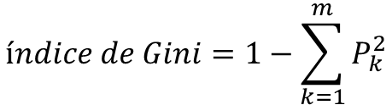
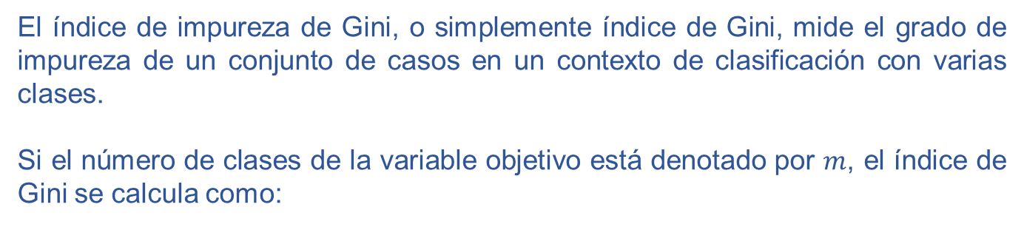

Índice de impureza de Gini
El índice de impureza de Gini, o simplemente índice de Gini, mide el grado de impureza de un conjunto de casos en un contexto de clasificación con varias clases.
Si el número de clases de la variable objetivo está denotado por $m$, el índice de Gini se calcula como:
$$índice de Gini=1−\sum_{k=1}^{m}{P_{k}^{2}}$$
$$P_{k}=\frac{número de casos que pertenecen a la clase k}{número total de casos}$$

Slide 17
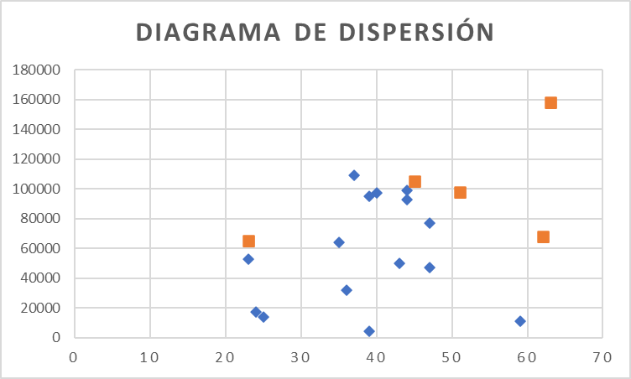

Slide 18
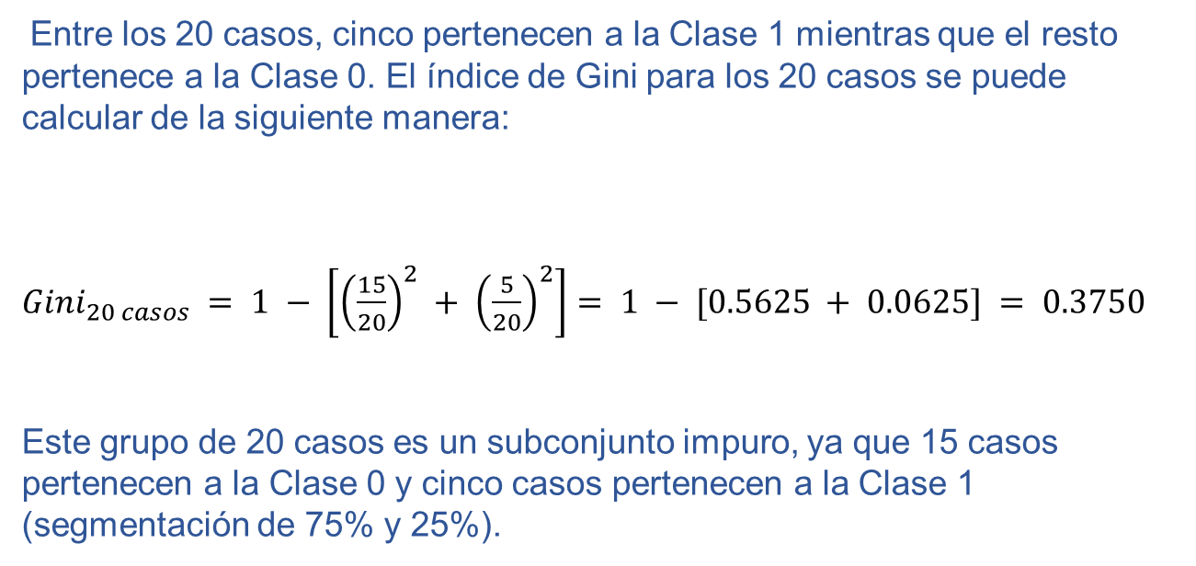
Entre los 20 casos, cinco pertenecen a la Clase 1 mientras que el resto pertenece a la Clase 0. El índice de Gini para los 20 casos se puede calcular de la siguiente manera:
$Gini_{20 casos} = 1 − \left[{\left(\frac{15}{20}\right)}^{2} + {\left(\frac{5}{20}\right)}^{2}\right]= 1 − [0.5625 + 0.0625] = 0.3750$
Este grupo de 20 casos es un subconjunto impuro, ya que 15 casos pertenecen a la Clase 0 y cinco casos pertenecen a la Clase 1 (segmentación de 75% y 25%).

Slide 19
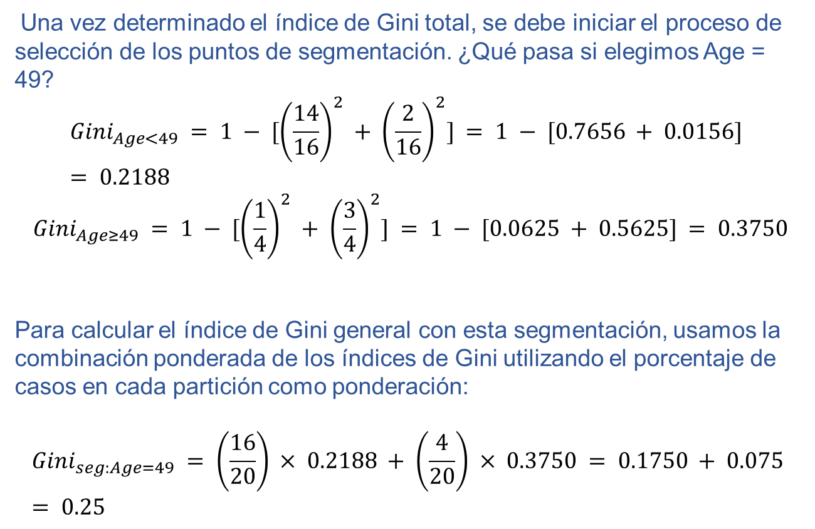
Una vez determinado el índice de Gini total, se debe iniciar el proceso de selección de los puntos de segmentación. ¿Qué pasa si elegimos Age = 49?
$$Gini_{Age<49} = 1 − [{\left(\frac{14}{16}\right)}^{2} + {\left(\frac{2}{16}\right)}^{2}] = 1 − [0.7656 + 0.0156] = 0.2188$$
$$Gini_{Age≥49} = 1 − [{\left(\frac{1}{4}\right)}^{2} + {\left(\frac{3}{4}\right)}^{2}] = 1 − [0.0625 + 0.5625] = 0.3750$$
Para calcular el índice de Gini general con esta segmentación, usamos la combinación ponderada de los índices de Gini utilizando el porcentaje de casos en cada partición como ponderación:
$$Gini_{seg:Age=49} = \left(\frac{16}{20}\right) × 0.2188 + \left(\frac{4}{20}\right) × 0.3750 = 0.1750 + 0.075 = 0.25$$

Slide 20
Dividir los casos utilizando un valor de segmentación de 49 para Age ha reducido el índice de Gini de 0.375 a 0.25.
La mejor segmentación en una variable de predicción se puede elegir comparando los índices de Gini en todas las posibles segmentaciones de la variable de predicción.
En este ejemplo, si calculamos los índices de Gini para todas las segmentaciones posibles de Age, encontraremos que el valor de segmentación de 49 produce el índice de Gini más pequeño; por lo tanto, esta es la mejor segmentación para la variable Age.

Slide 21
¿Qué pasa si seleccionamos como punto de segmentación el Income = $64500?

Slide 22
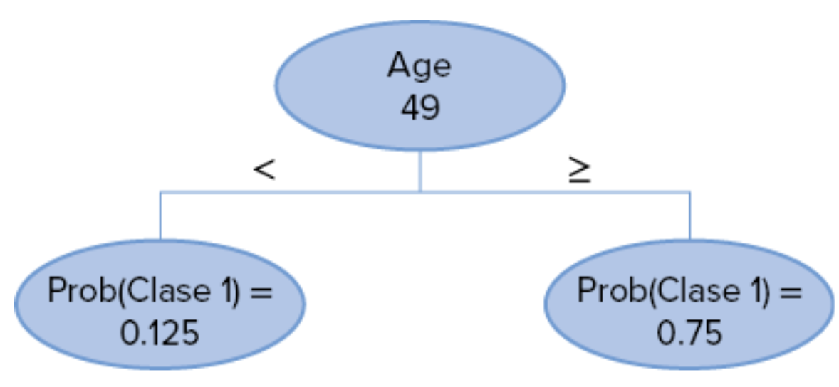
De esta forma seleccionaremos el nodo raíz con Age = 49
Para hacer crecer el árbol de decisión, el proceso se repite para todas las particiones hasta que ninguna segmentación pueda reducir aún más la impureza. En otras palabras, el proceso recursivo termina cuando ya no se puede obtener un índice de Gini más bajo, o cuando todas las particiones se convierten en subconjuntos puros (es decir, índice de Gini = 0).

Slide 23
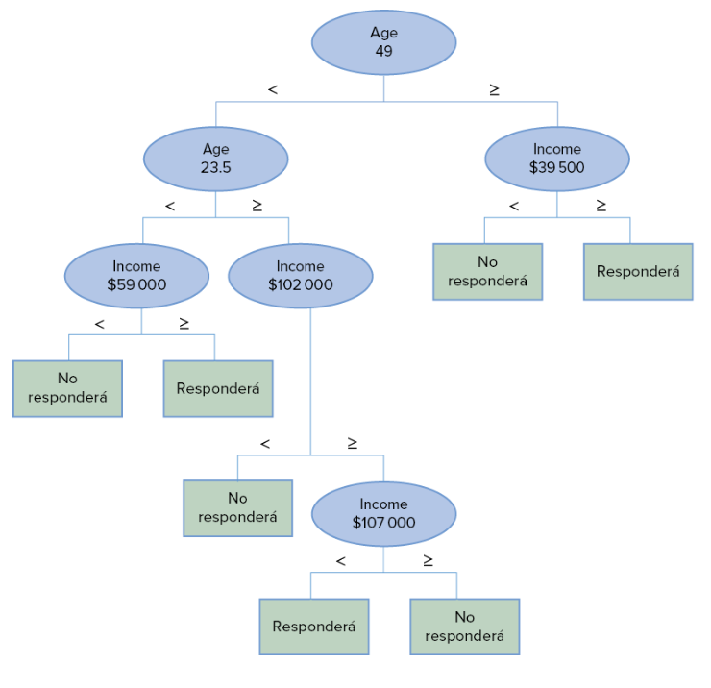

Slide 24
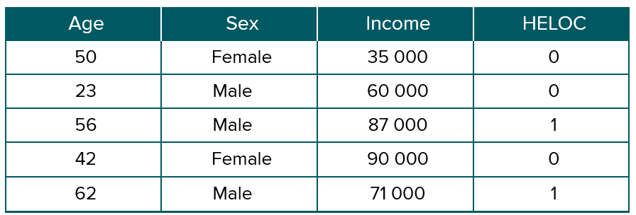
Poda de árboles
La siguiente tabla muestra cinco observaciones adicionales seleccionadas al azar de la hoja de trabajo HELOC_Data que se usan como datos de validación para podar el árbol de clasificación completamente desarrollado

Slide 25
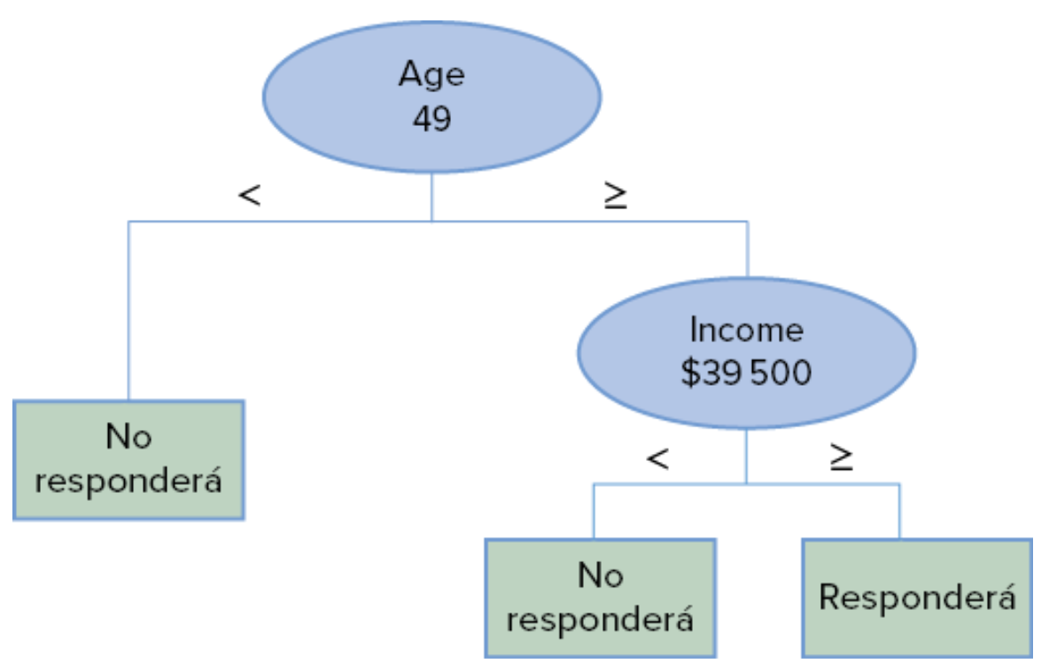
Poda de árboles
Un enfoque simple para podar un árbol de clasificación consiste en reducir la tasa de clasificación errónea en el conjunto de datos de validación reemplazando una rama del árbol por un nodo hoja.

Slide 26
Árboles de regresión
Al igual que los árboles de clasificación, los árboles de regresión se pueden construir utilizando el algoritmo CART. Este algoritmo funciona de manera similar para los árboles de clasificación y para los de regresión, con las siguientes tres diferencias importantes:
Dado que la variable objetivo del árbol de regresión es numérica, el valor predicho es el valor promedio de los casos anteriores que pertenecen al mismo nodo hoja.
En segundo lugar, mientras que en un árbol de clasificación el algoritmo CART usa el índice de Gini para medir la impureza, en un árbol de regresión este utiliza el error cuadrático medio (MSE) para tal fin.

Slide 27
Dado que un árbol de regresión es una técnica de predicción, el desempeño del árbol se evalúa usando la raíz del error cuadrático medio (RMSE), el error medio (ME), la desviación absoluta media (MAD) (también conocida como error absoluto medio [MAE]), el error porcentual medio (MPE), y el error porcentual absoluto medio (MAPE).

Slide 28
Por ejemplo, Una segmentación en Age = 30 crea dos particiones: clientes cuyas edades son menores que 30 (8 casos) y clientes cuyas edades son iguales o mayores que 30 (12 casos).
Los saldos promedio de las cuentas bancarias de las dos particiones son $7 811.25 y $4 445, respectivamente. Esto sugiere que, si creamos un árbol de regresión con un nodo de decisión que segmente la edad en el valor de 30, todos los clientes potenciales menores de 30 años tendrán un saldo predicho de $7 811.25, mientras que todos los clientes de 30 años o más tendrán un saldo predicho de $4 445.

Slide 29
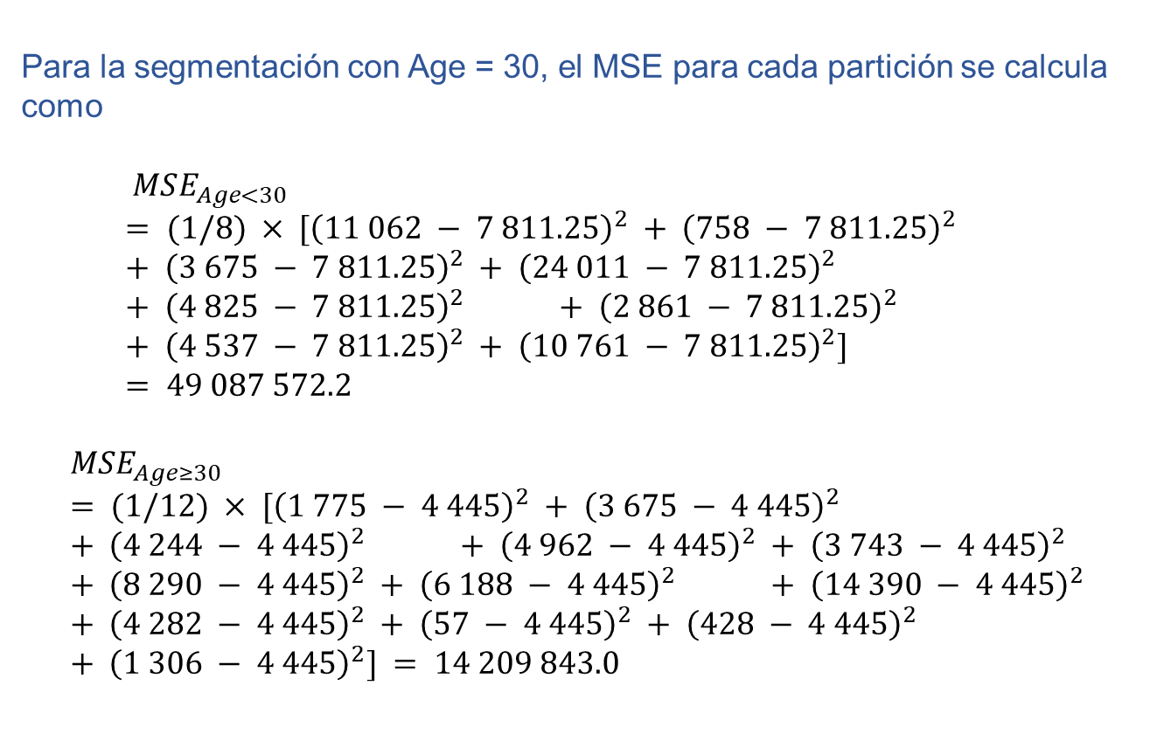
Para la segmentación con Age = 30, el MSE para cada partición se calcula como
$$MSE_{Age<30}= (1/8) × [{\left(11 062 − 7 811.25\right)}^{2} + {\left(758 − 7 811.25\right)}^{2} + {\left(3 675 − 7 811.25\right)}^{2} + {\left(24 011 − 7 811.25\right)}^{2} + {\left(4 825 − 7 811.25\right)}^{2} + {\left(2 861 − 7 811.25\right)}^{2} + {\left(4 537 − 7 811.25\right)}^{2} + {\left(10 761 − 7 811.25\right)}^{2}] = 49 087 572.2$$
$$MSE_{Age≥30} = (1/12) × [{\left(1 775 − 4 445\right)}^{2} + {\left(3 675 − 4 445\right)}^{2} + {\left(4 244 − 4 445\right)}^{2} + {\left(4 962 − 4 445\right)}^{2} + {\left(3 743 − 4 445\right)}^{2} + {\left(8 290 − 4 445\right)}^{2} + {\left(6 188 − 4 445\right)}^{2} + {\left(14 390 − 4 445\right)}^{2} + {\left(4 282 − 4 445\right)}^{2} + {\left(57 − 4 445\right)}^{2} + {\left(428 − 4 445\right)}^{2} + {\left(1 306 − 4 445\right)}^{2}] = 14 209 843.0$$

Slide 30
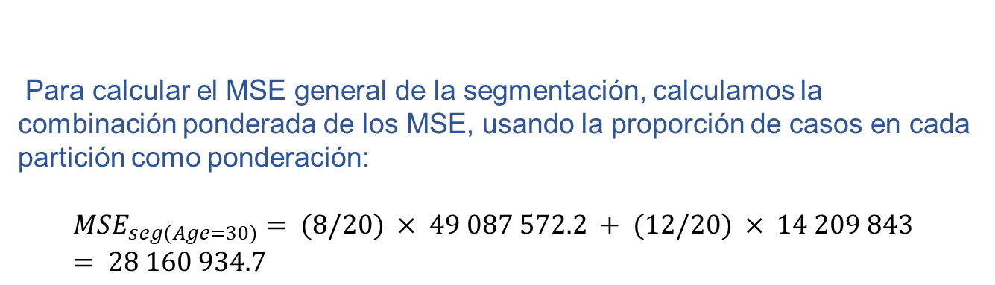
Para calcular el MSE general de la segmentación, calculamos la combinación ponderada de los MSE, usando la proporción de casos en cada partición como ponderación:
$$MSE_{seg(Age=30)}= (8/20) × 49 087 572.2 + (12/20) × 14 209 843 = 28 160 934.7$$

Slide 31
MODELOS DE ENSAMBLE DE ÁRBOLES
Los modelos de ensamble de árboles combinan varios modelos de un solo árbol para reducir la variación en el error de predicción. Para la clasificación, a menudo se usa la regla de la mayoría, donde la clase predicha con mayor frecuencia por todos los modelos de árbol individual se elige como la clasificación final. Para la predicción, a menudo se utiliza el promedio de las predicciones de todos los modelos de árbol individual. Las estrategias comunes de ensamble de árboles incluyen el bagging, el boosting y el bosque aleatorio.

Slide 32
MODELOS DE ENSAMBLE DE ÁRBOLES
El bagging es una estrategia para el modelado de ensambles que utiliza la técnica de agregación de remuestreos (bootstrap) para crear múltiples conjuntos de datos de entrenamiento mediante el muestreo repetido de los datos originales con reemplazo.
El boosting es una estrategia para el modelado de ensambles que obliga al modelo a prestar más atención a los casos que están mal clasificados o tienen grandes errores de predicción en árboles anteriores, a través de un proceso de muestreo ponderado.
El bosque aleatorio (random forest) es una estrategia para el modelado de ensambles que crea una colección de árboles mediante el muestreo repetido de los datos originales con reemplazo y la selección aleatoria de un subconjunto de variables de predicción, llamadas características, para construir cada árbol.

Slide 33
¿Preguntas?

